Slide 1
6.7 子空间的直和
I 直和的定义和判定
II 多个子空间的直和

Slide 2





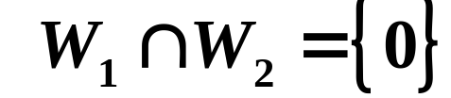
直和引入
设 为向量空间V 的两个子空间，
由维数公式
有两种情形：
此时
即， 必含非零向量.
此时
不含非零向量，即
情形2）是子空间的和的一种特殊情况
直和

Slide 3







I 直和的定义和判定
定义 6.9 设 为向量空间V 的子空间，如果
则说W是
与
的直和，记为
；如果
，则说
是
的余子空间.

Slide 4







定理6.11 设 为向量空间V 的子空间，
则下面四个条件等价:
1) 是直和;
2) W 中每个向量表示为W₁与W₂中向量和的方法唯一；
3) 零向量表示唯一；
4)
证明 “
” 设
，其中
.
就有
，从而
，必有

Slide 5











“
”显然.
“
”设
由零向量表示法唯一，
，由维数公式即得.
“
，
，所以
” 由维数公式，
.
注: 2) 中零向量表示法唯一，意即
若有
则

Slide 6
分解式唯一的不是在任意两个子空间的和中
都成立.
例如，R³的子空间
这里，
在 中，向量的分解式不唯一，如
所以和 不是直和.

Slide 7




而在和 中，向量 (2,2,2) 的分解式是唯一的，
事实上，对
都只有唯一分解式：
故 是直和.

Slide 8




思考题：余子空间是否存在？是否唯一？
解：设W是向量空间V 的一个子空间，若W={0}，
则V 就是W的余子空间.
若W≠{0}，
取W 的一组基
把它扩充为V 的一组基
则

Slide 9
余子空间 一般不是唯一的(除非W是平凡子空间).
如，在R³中，设
则
但

Slide 10




例3 设 分别是子空间
的一组基，则
是直和
线性无关.
证：由题设
若 线性无关，
则它是 的一组基. 从而有

Slide 11

是直和.
反之,若 直和，则
从而 的秩为r＋s .
所以 线性无关.

Slide 12


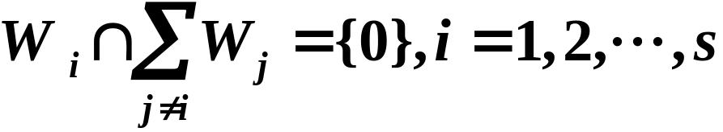


II 多个子空间的直和
定义6.10 设
都是向量空间V 的子空间，
，如果
，则说W是
的直和，记作

Slide 13

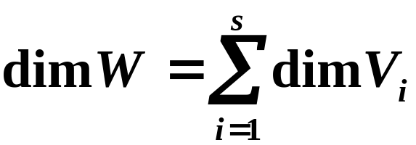
定理6.12 设
都是向量空间V 的子空间，
，则下面四个条件等价:
1）
2）W 中每个向量分解为
的向量的和的方法唯一；
3）零向量表示法唯一
4）

Slide 14

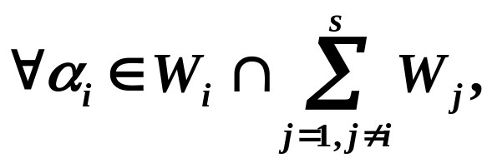

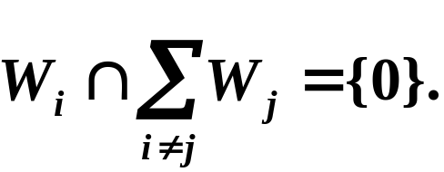
只证“ ”，其他类似于2个子空间的情况.
，得
由零向量表示法唯一，

Slide 15
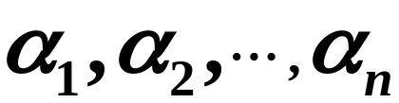
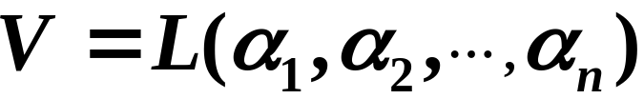
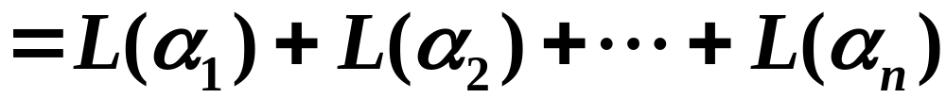
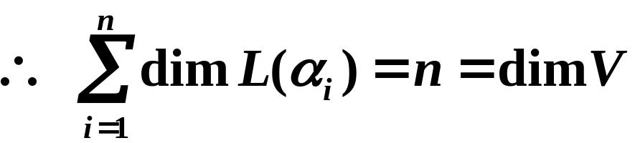
例1、每一个n 维向量空间都可以表示成 n 个一维
子空间的直和.
证：设 是 n 维向量空间V的一组基,
则
而
故
得证.

Slide 16




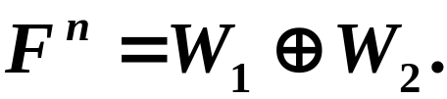



  例
2、已知 ，设
证明：1） 是 的子空间.
2）当 时，
证：1）
任取
有
是 的子空间.

Slide 17






下证 是 的子空间.
又对
有
从而有
故 是 的子空间.

Slide 18
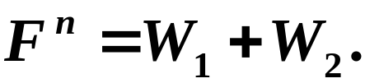
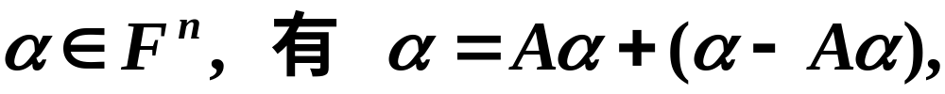



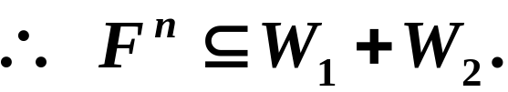
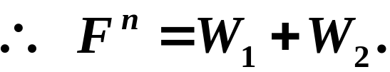
2）先证
任取
其中
又
又 是 的子空间，
再证

Slide 19

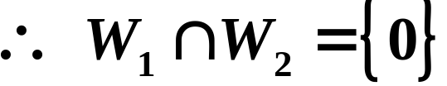
任取
从而
所以

Slide 20


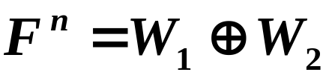
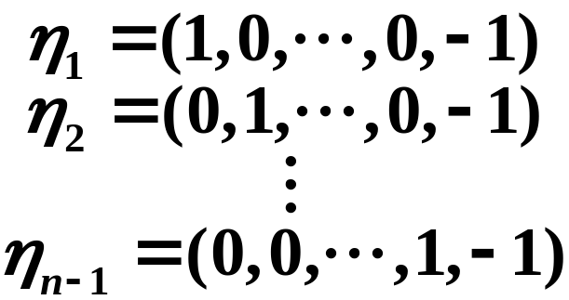
练习 1 设W₁ 、W₂分别是齐次线性方程组(1) 与(2)的
解空间：
(1)
(2)
证明:
证：解齐次线性方程组(1)，得其一个基础解系

Slide 21

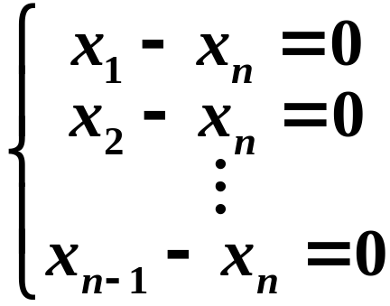



再解齐次线性方程组(2).
由
即
得(2)的一个基础解系
考虑向量组

Slide 22
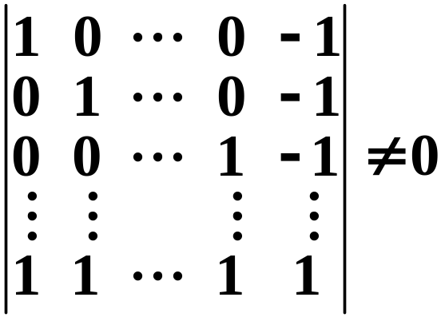


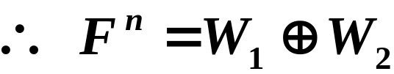
由于
线性无关，即它为F^{n}的一组基.
又

Slide 23


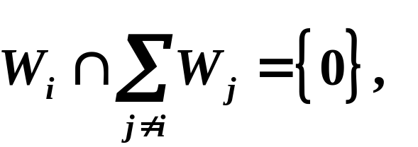
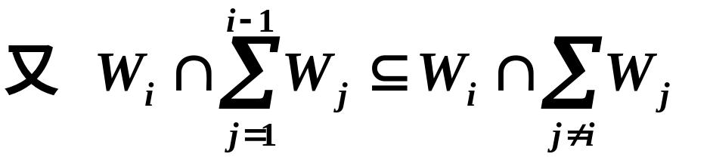
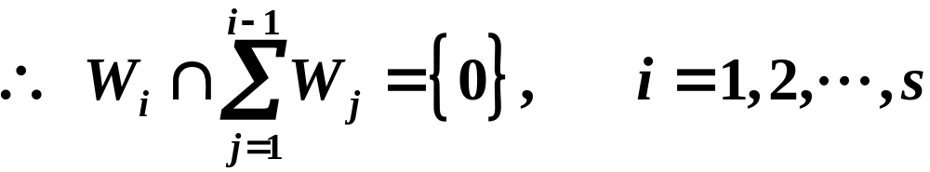
练习2
和 是直和
零向量
分解为
的向量和的方法唯一.
证:
则

Slide 24



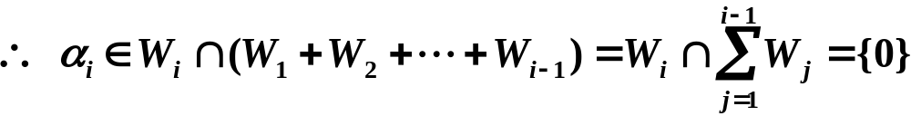

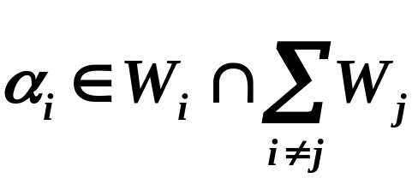

设零向量有分解式
(1)
在(1)式中，设最后一个不为0的向量是
则(1)式变为
这时，
零向量分解为
的向量和的方法唯一.
若零向量表示法唯一，

